Slide 1
Тема инновационного педагогического опыта
Использование интерактивных методов обучения как необходимое условие формирования ключевых компетенций учащихся

Slide 2
Причины, побудившие автора к изменению своей педагогической практики
✓ Необходимость ориентации учебного процесса на формирование у учащихся ключевых компетенций, в связи с изменившимися требованиями общества к образованию.
✓ Возрастающая потребность общества в воспитании граждан с критическим мышлением (нестандартным, творческим, аналитическим), способных качественно решать существующие проблемы.

Slide 3
✓ Необходимость развития творческого потенциала обучаемого, повышения культуры учебной деятельности, интенсификации учебно-воспитательного процесса.
✓ Актуальностью проблемы поиска методов обучения, способствующих вовлечению учащихся в процесс познания.

Slide 4
✓ Необходимость сохранения здоровья учащихся, снижения эмоционального напряжения и нервной нагрузки

Slide 5
Цель инновационного педагогического опыта:
Формирование ключевых компетенций учащихся через использование интерактивных методов обучения

Slide 6
задачи:
изучить и обобщить передовой опыт проведения проблемных уроков с использованием активных и интерактивных методик;
- описать технологию применения интерактивных методов обучения для повышения качества образования и для оказания помощи учащимся в реализации познавательного творческого потенциала;
- выявить, все ли необходимые компоненты и средства имеются в наличии для реализации данной технологии

Slide 7
ориентировать учащихся на восприятие и коллективное решение сложных вопросов на основе максимального умственного напряжения;
- учить детей применять полученные знания на практике.

Slide 8
КОНЦЕПЦИЯ ИЗМЕНЕНИЙ ПРЕДПОЛАГАЕТ:
Ориентация учителя на стандарт как на конечный ориентир обучения, путь к которому индивидуален;
Формирование у учащихся ключевых компетенций, психофизиологических, социально-коммуникативных, личностно-важных качеств, качеств самоуправления;

Slide 9
через интерактивные формы уроков, создание условий успешности для каждого;
ориентация на усвоение информации не в пассивном режиме, а в активном, с использованием проблемных ситуаций, интерактивных циклов.
Ориентация ученика на активизация мыслительной и познавательной деятельности , умение целенаправленно добывать информацию;

Slide 10
Конструирование учебного процесса с учетом интересов детей, уровнем их творческих и интеллектуальных способностей

Slide 11
Человек не может без друга,
Человек не может без драки,
И без страха не может, без стука,
Смеха, плача, истерики, враки.
Он не может прожить без песни,
Без идеи, устава, правды,
Без молитвы, еды, болезни,
Без любви, без детей, без права.

Slide 12
Потребности человека.
Иерархия потребностей.

Slide 13
Потребности – это осознанная человеком нужда в том, что необходимо для поддержания жизни его организма и развития личности.

Slide 15
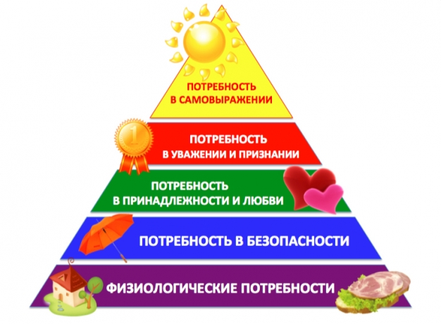

Slide 16
Примеры потребностей
Пить, спать, слушать музыку, заниматься спортом, играть с друзьями, читать книгу, во время дождя надевать плащ, играть на скрипке, объединяться в группы, в мороз носить валенки, ходить в театр, участвовать в конкурсе, собираться с друзьями во дворе, пить лекарство во время болезни, писать стихи, дружить, любить, карьера, уверенность в завтрашнем дне.

Slide 17
Домашнее задание
Составить иерархию (пирамиду) собственных потребностей, отразив в ней все виды потребностей.

